Slide 1


Slide 2


Slide 3
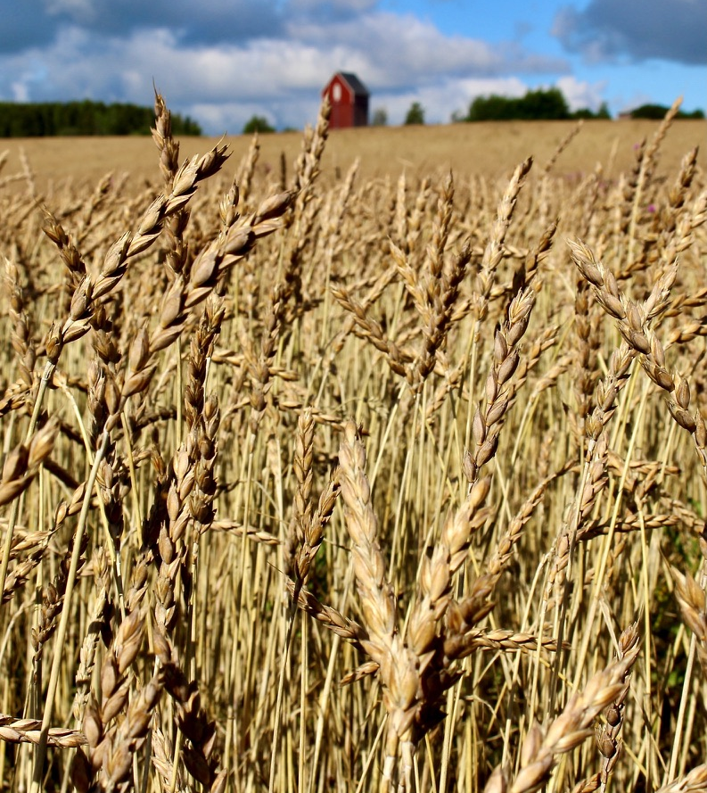
Raaka-aine hankinta
Viljelijä auditoinnit (Luomu auditin lisäksi)
Ennakko näytteet -> laatu
Viljavastaanotot
Viljelijä neuvvonta
Raaka-aineen alku käsittely

Slide 4
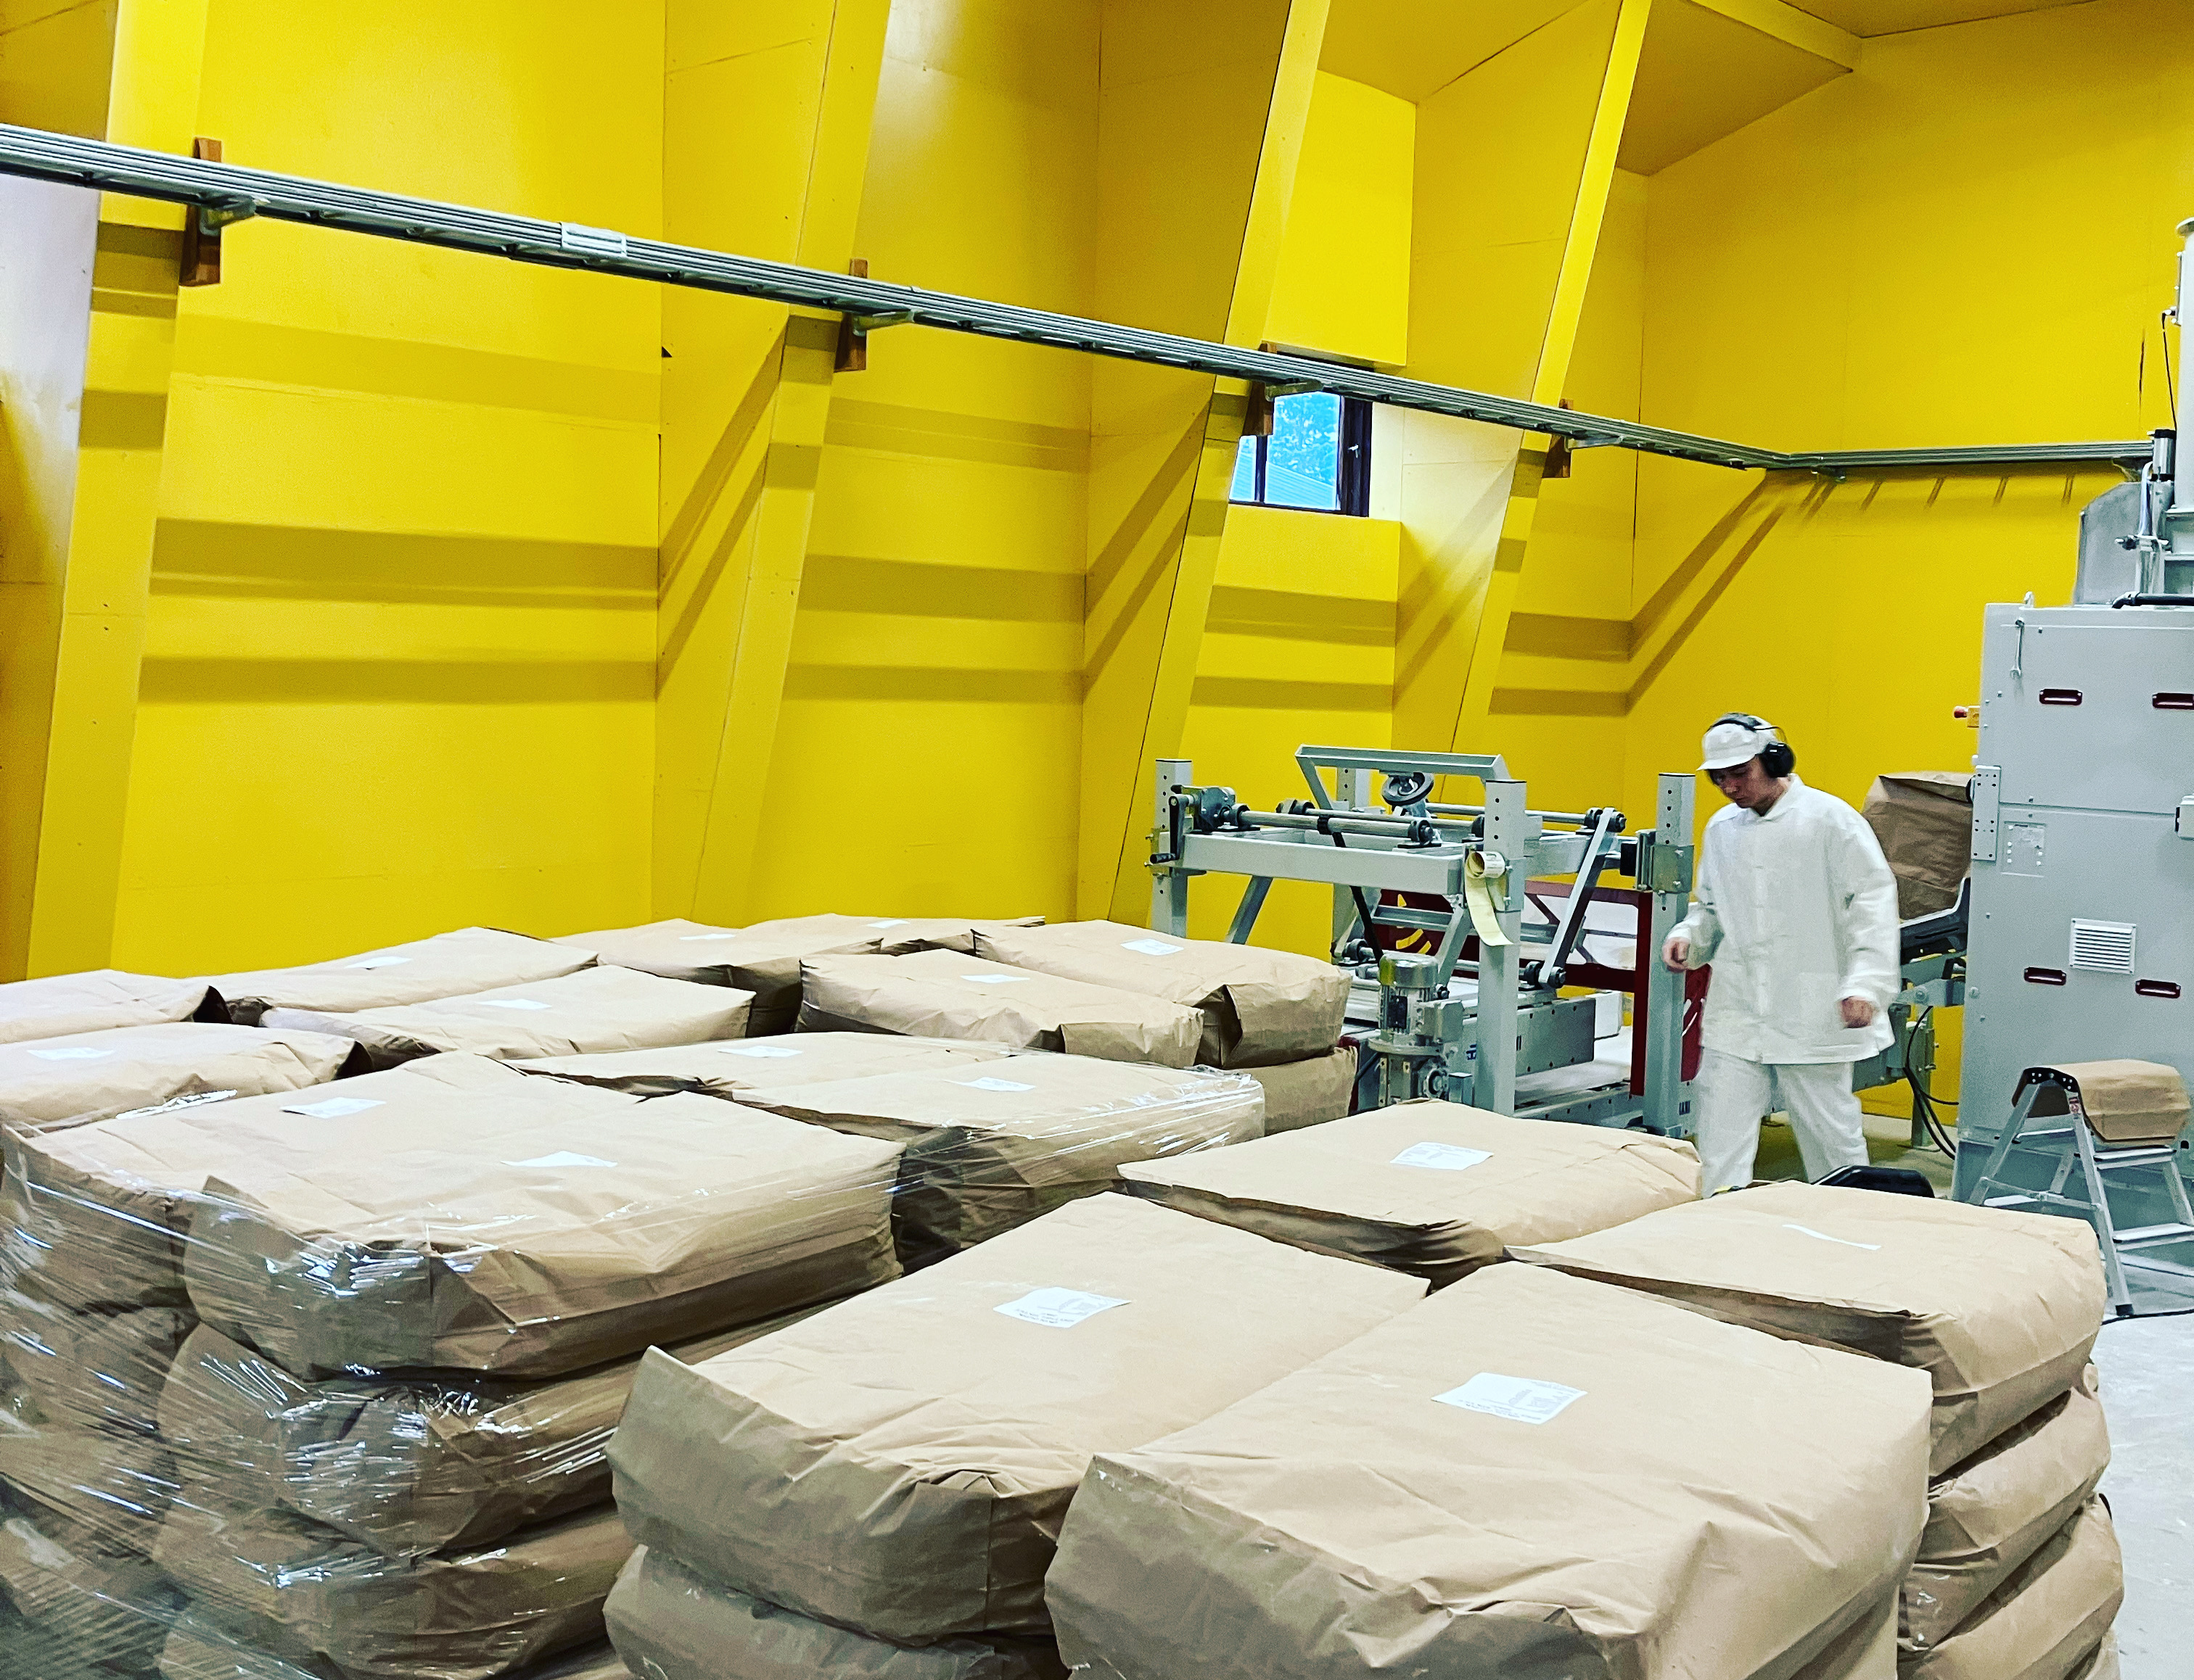
Elintarviketuotanto
Tuotannon suunnittelu
Huolto
Materiaali hankinnat ja vastaanotto
Varastointi
Tuotannon kirjaukset (luomu! jäljitettävyys)

Slide 5
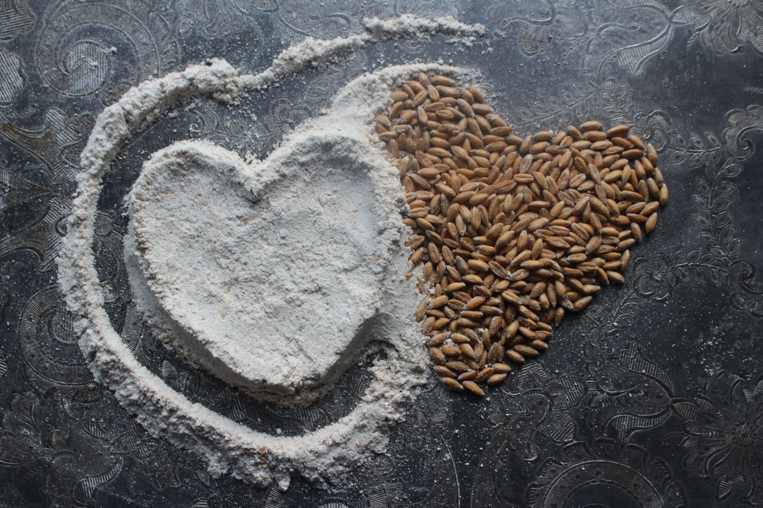
Laadun hallinta
-
- Tuotespesifikaatiot
- Laatuanalyysit -> viennissä jäämä testit
- ISO standardin ylläpito
- Auditoinnit – sisäiset ja ulkoiset
- HACCP tiimi
- Tuotekehitys
- Omavalvonta (luomu)

Slide 6
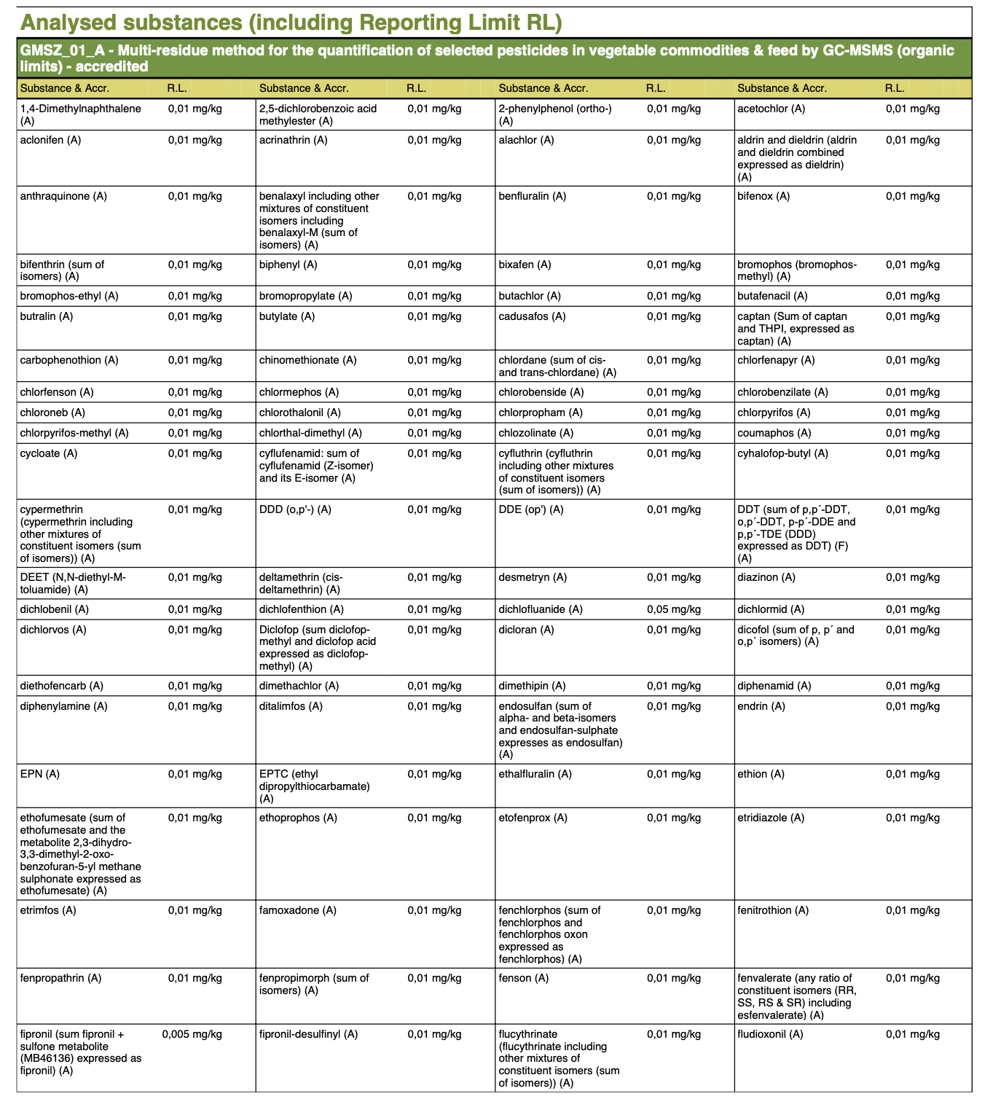
Luomu ketjun toimivuuden tärkeys

Slide 7
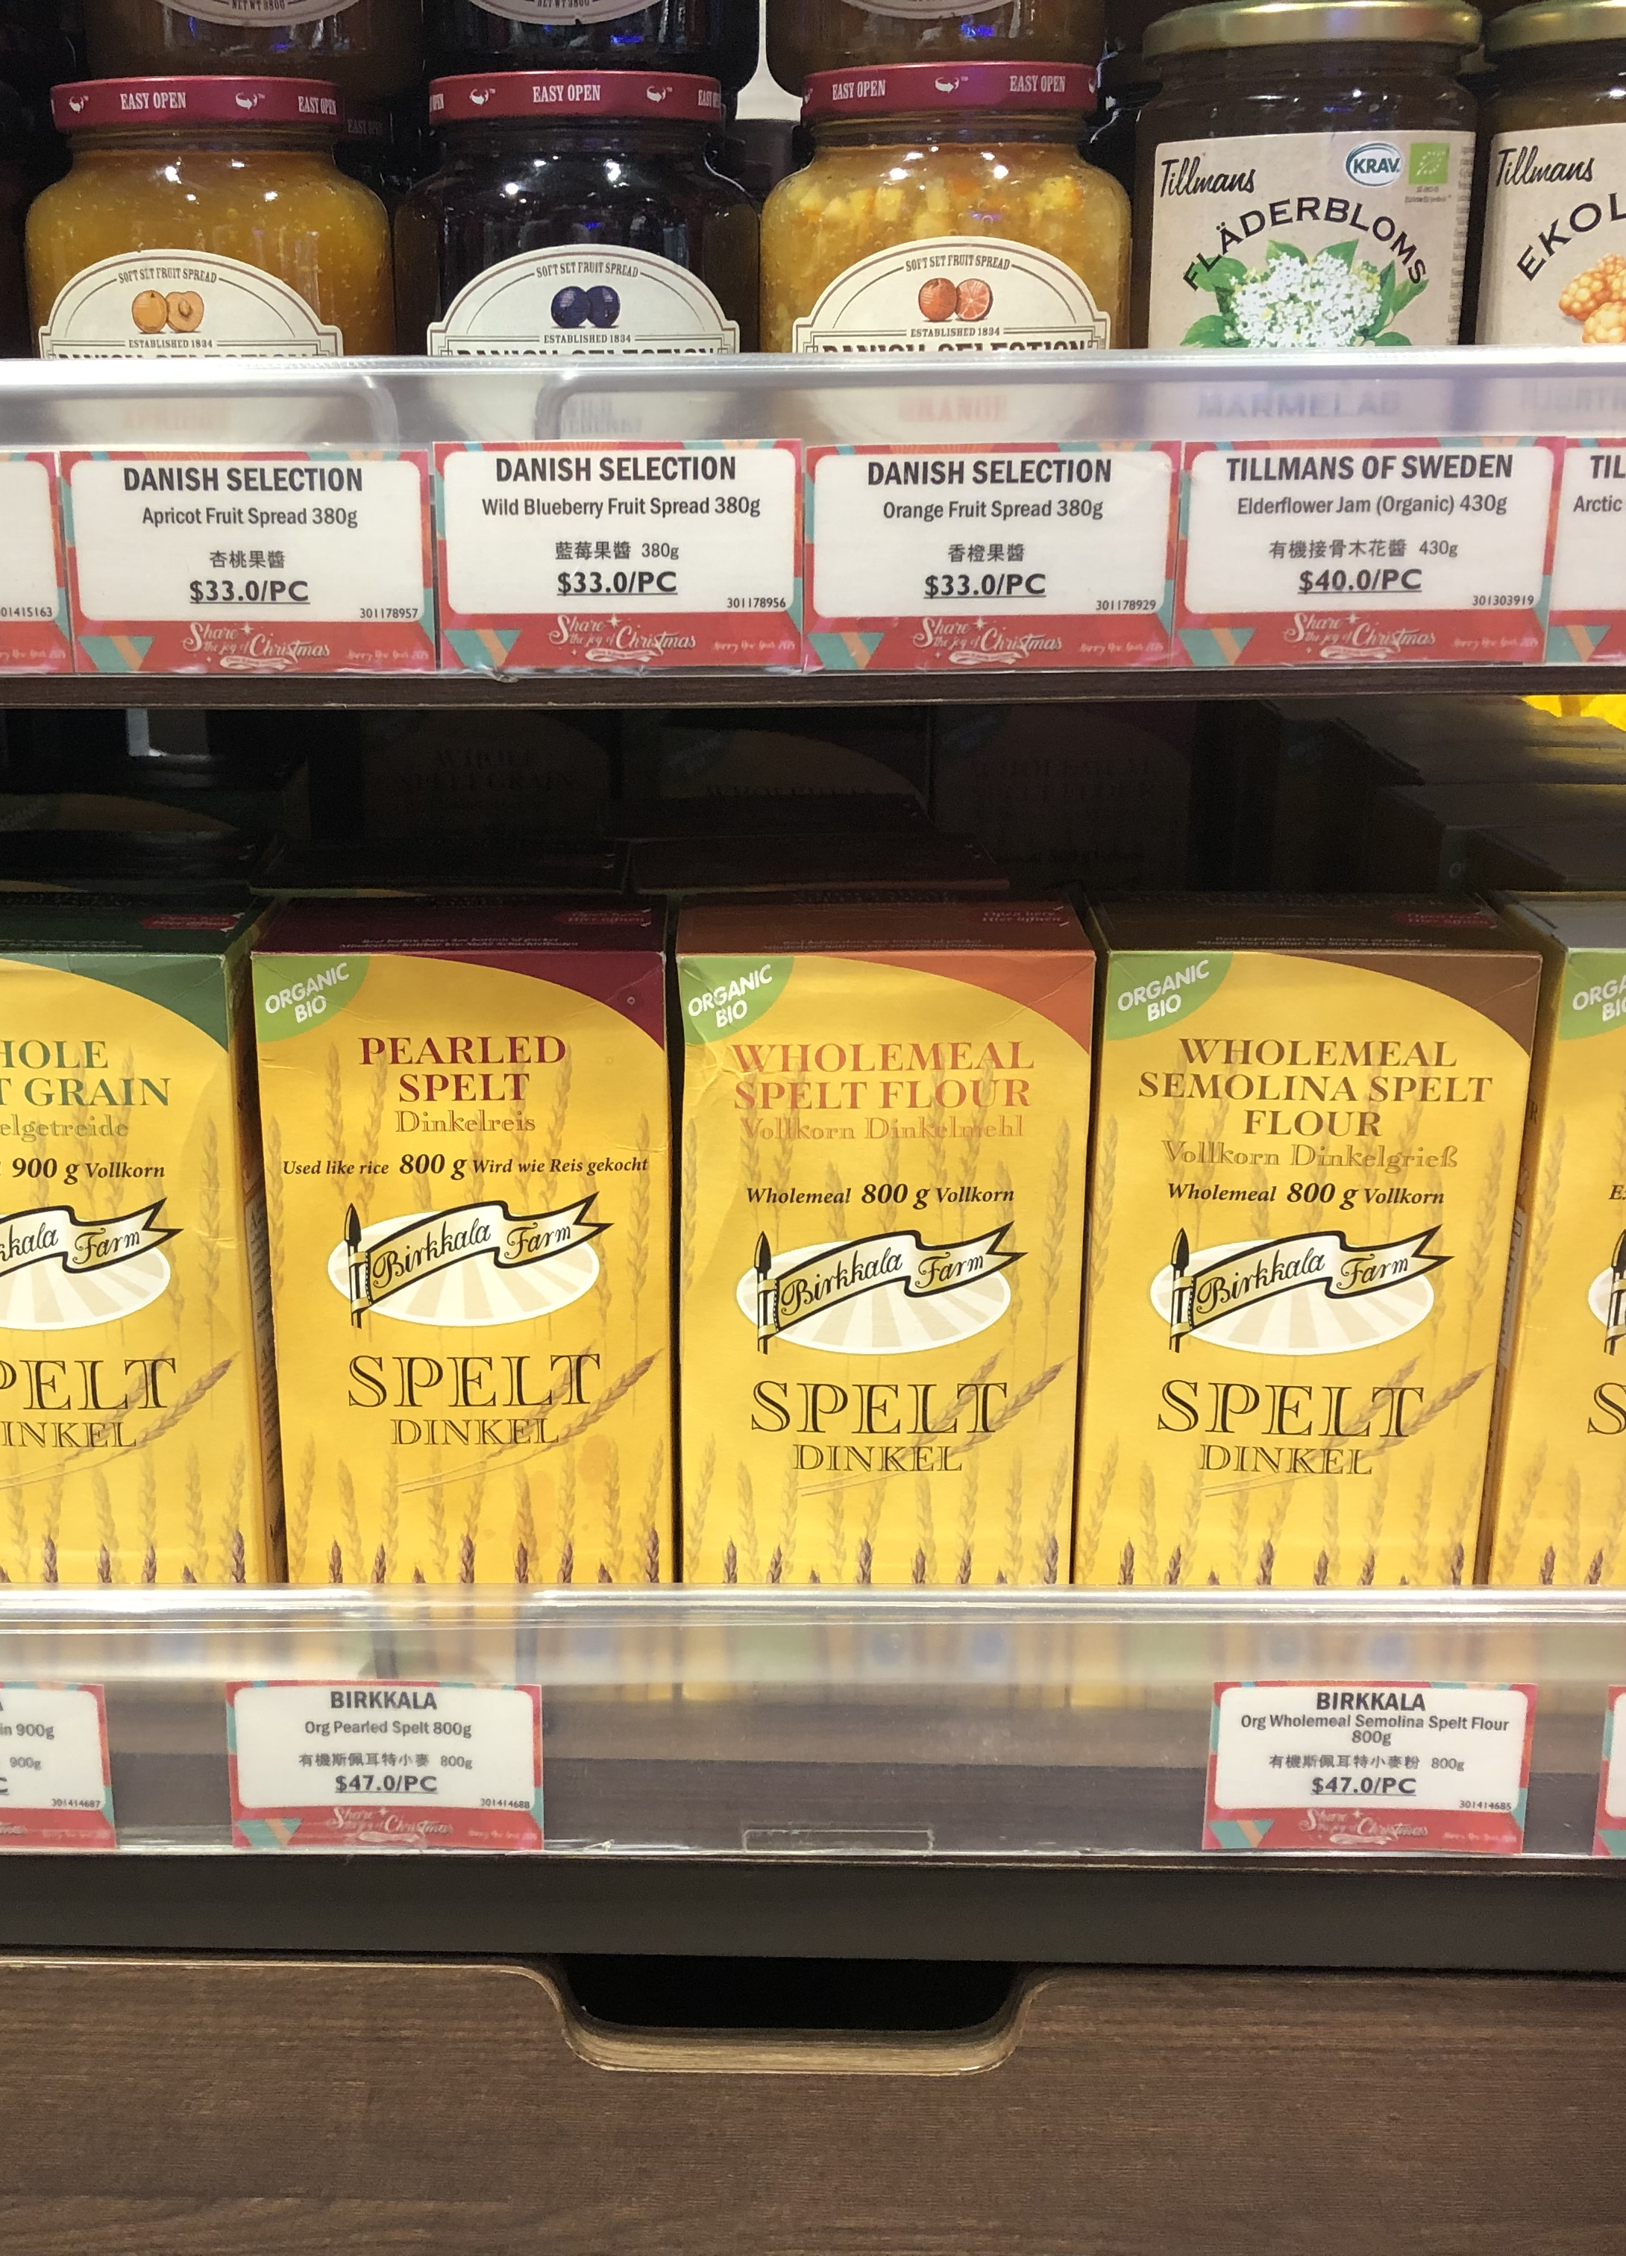
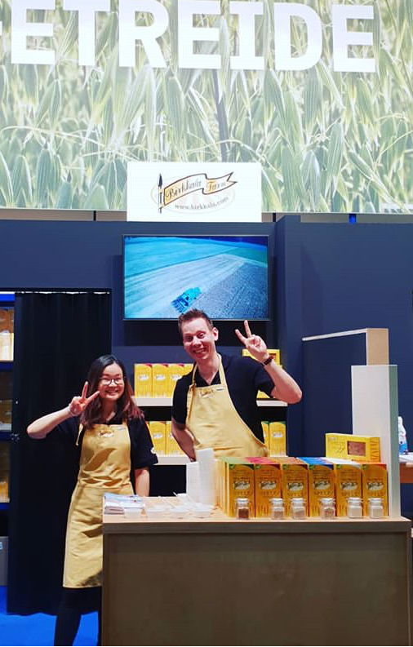
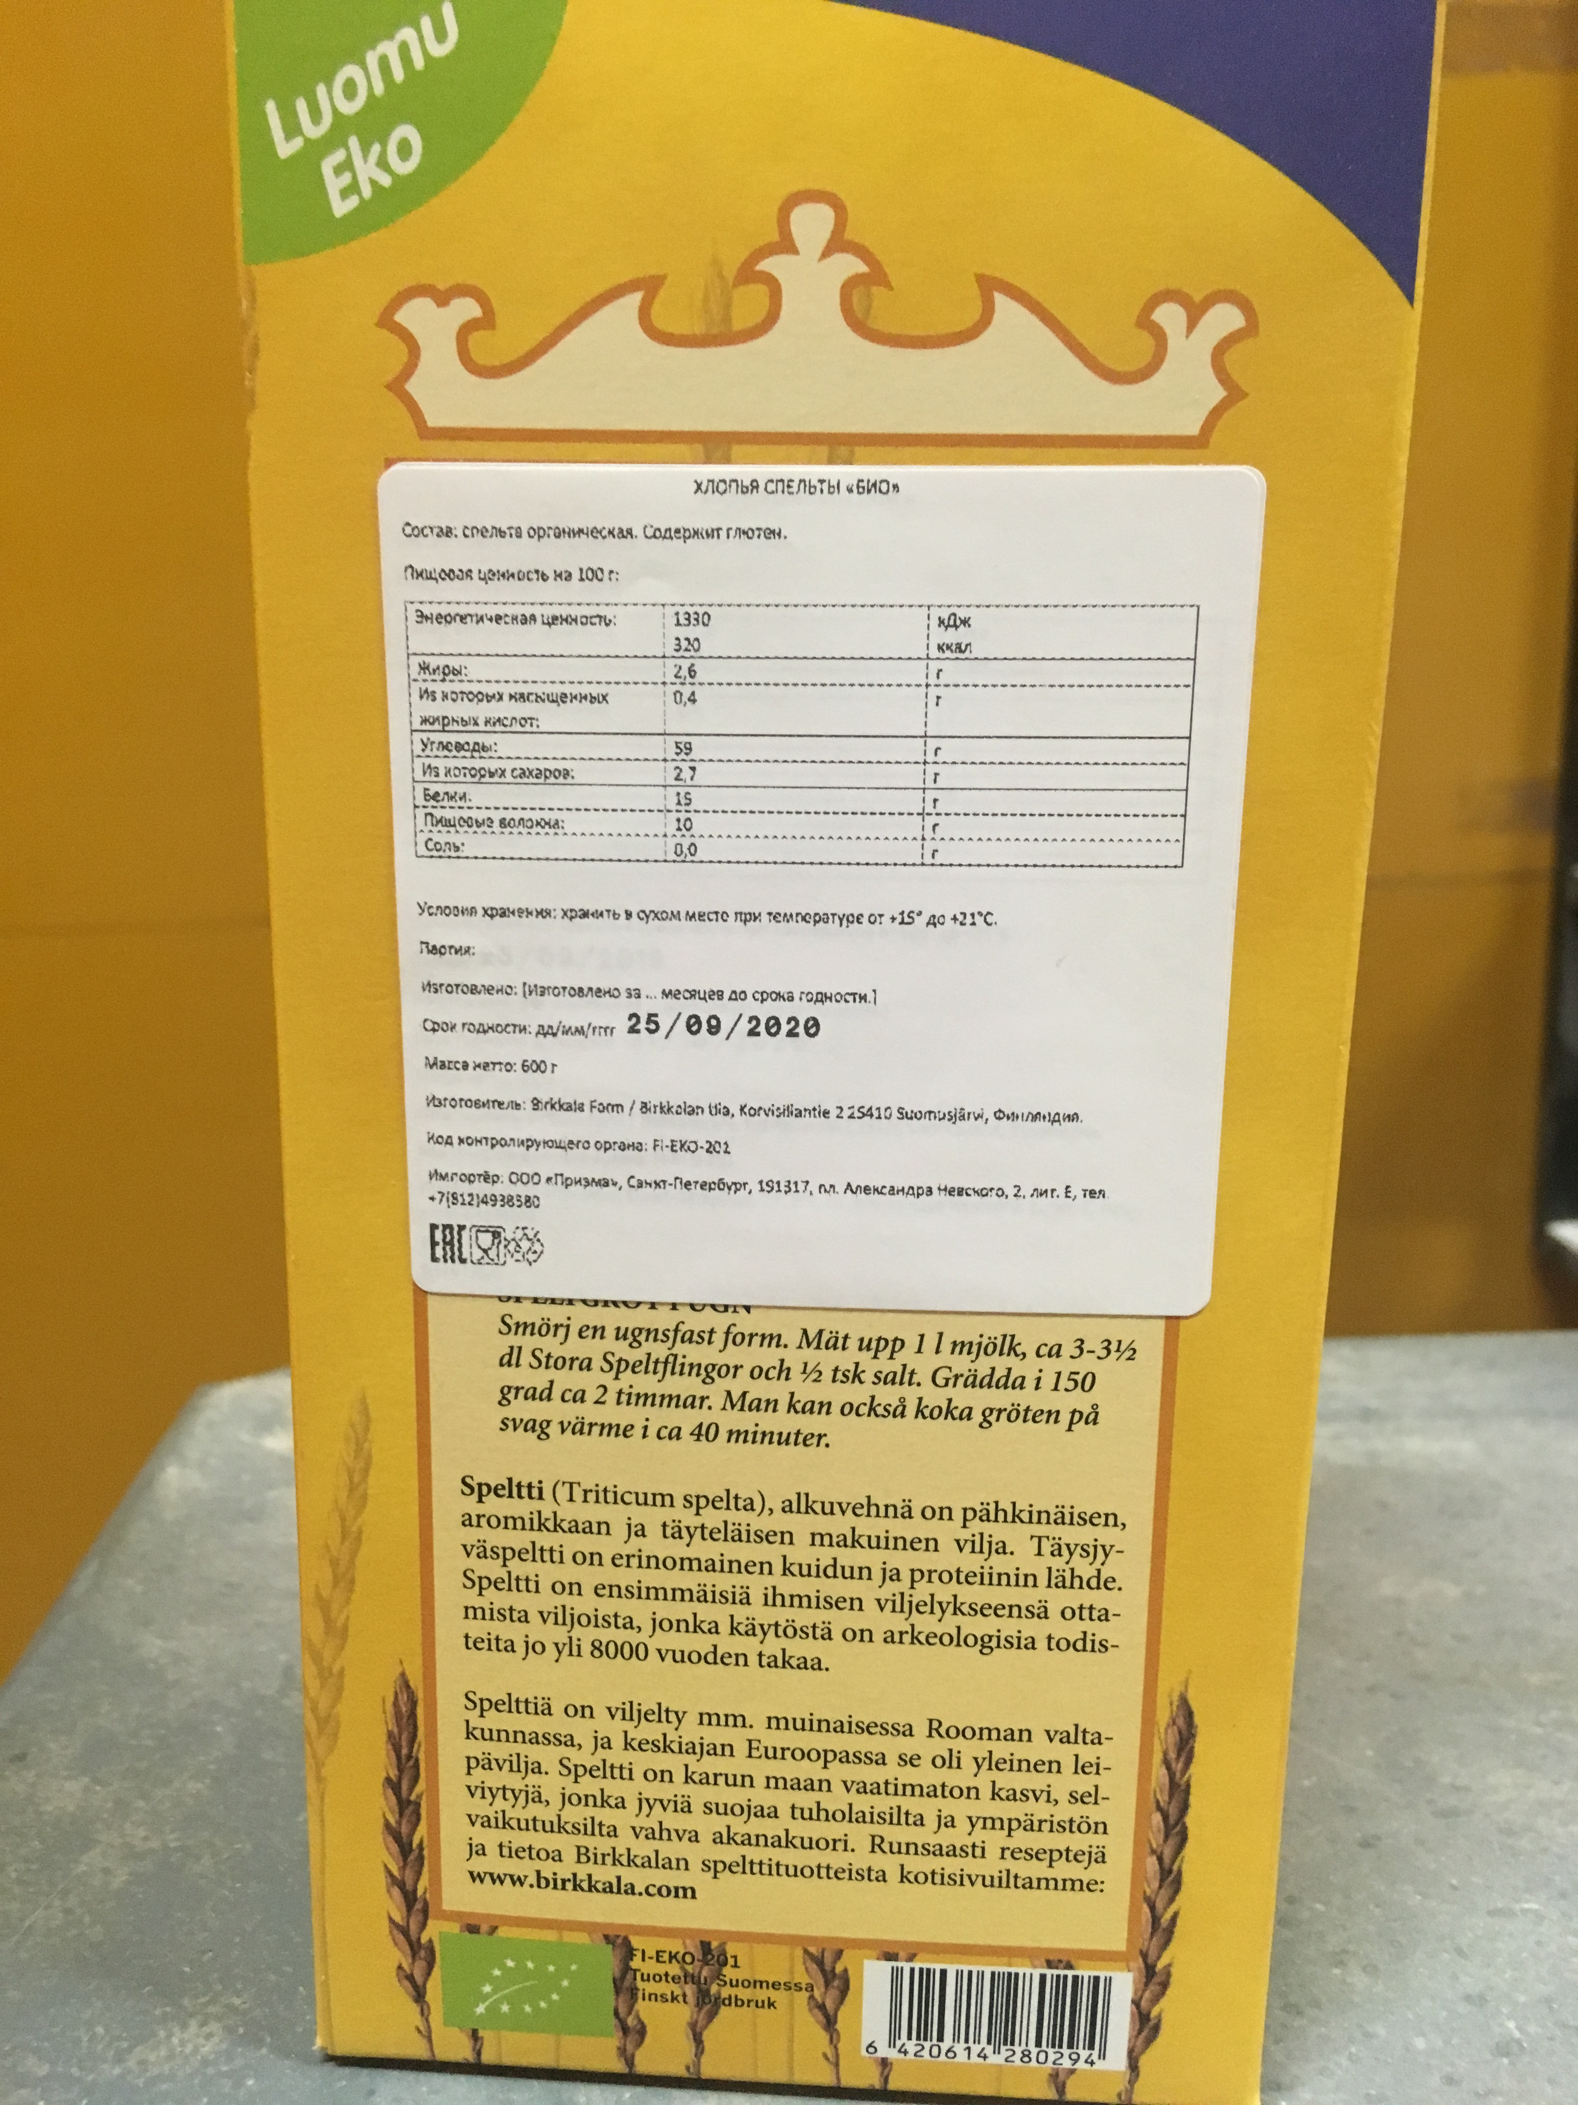
Myynti/Markkinointi/Vienti → ymmärrys luomu markkinasta ja mitä se tarkoittaa

Slide 8
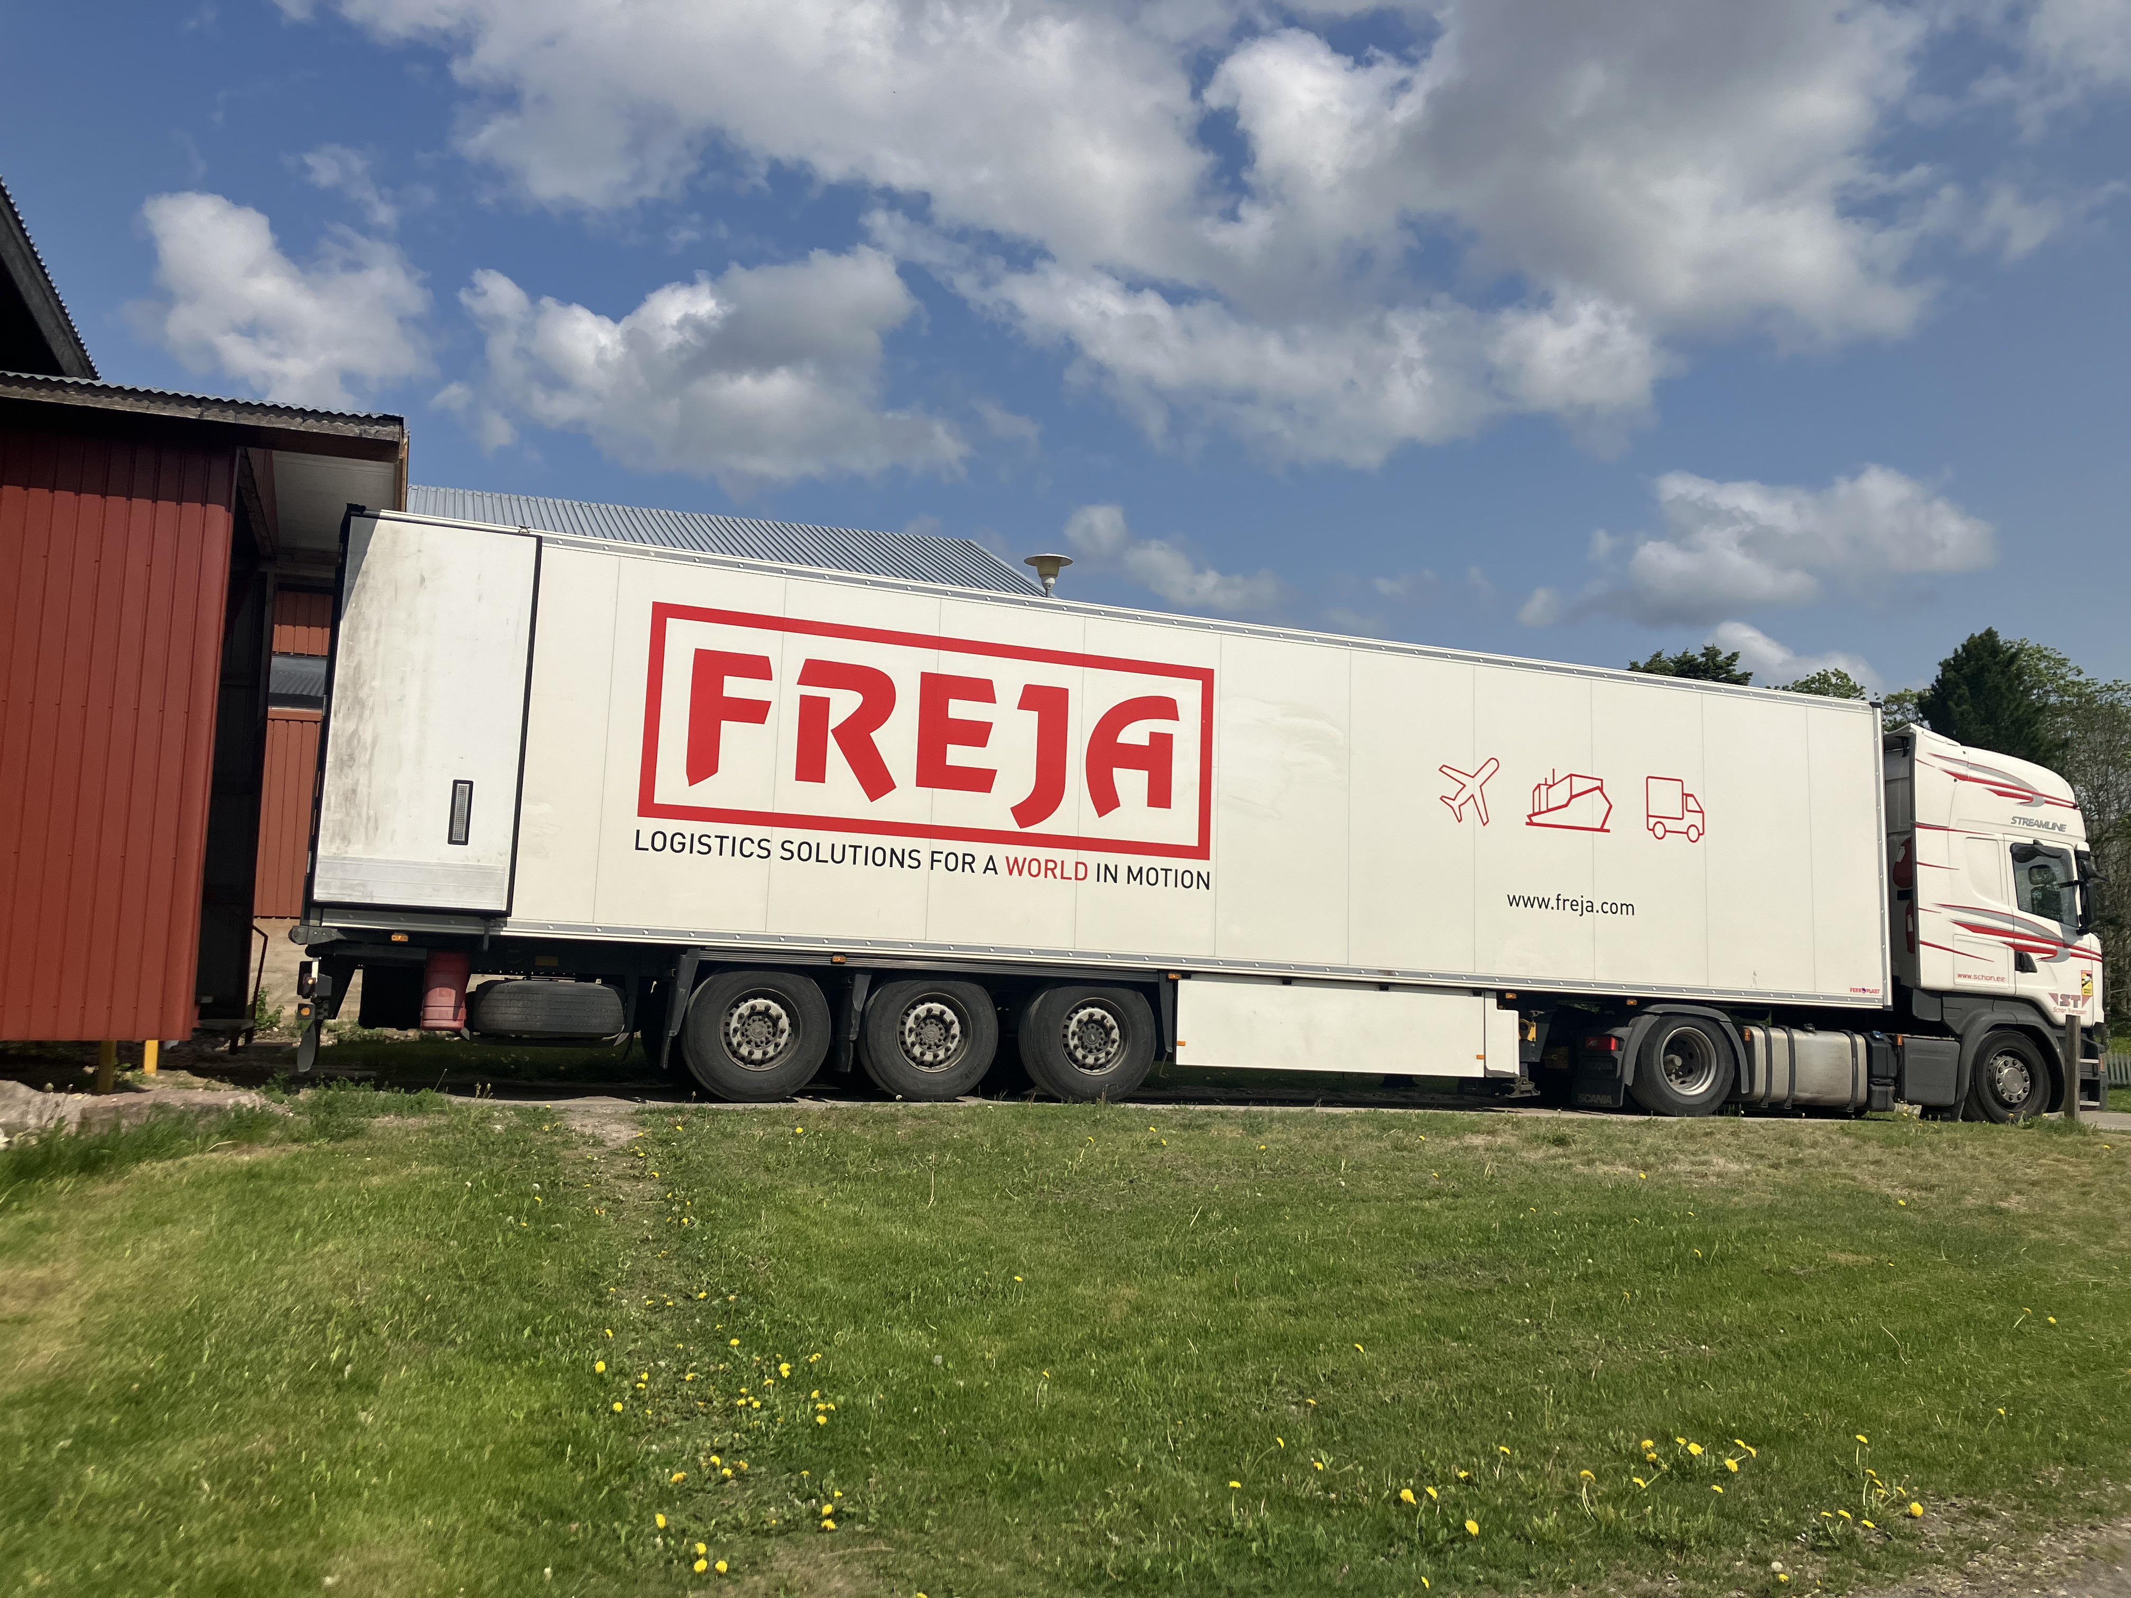
Logistiikka
- ”Luomu logistiikka” -> jäljitettävyys täytyy säilyä, ei saa tulla riskiä kontaminaatiosta tavanomaisiin tuotteisiin
- Tuotteiden varastointi ja keräily

Slide 9







